Slide 1
Проект №2. ETL-процесс формирования витрины данных для анализа изменений курса валют

Slide 2
Содержание
Описание проекта
Цели проекта с описанием бизнес-задачи
План реализации
Используемые технологии
Схемы проекта
Результаты разработки
Выводы

Slide 3
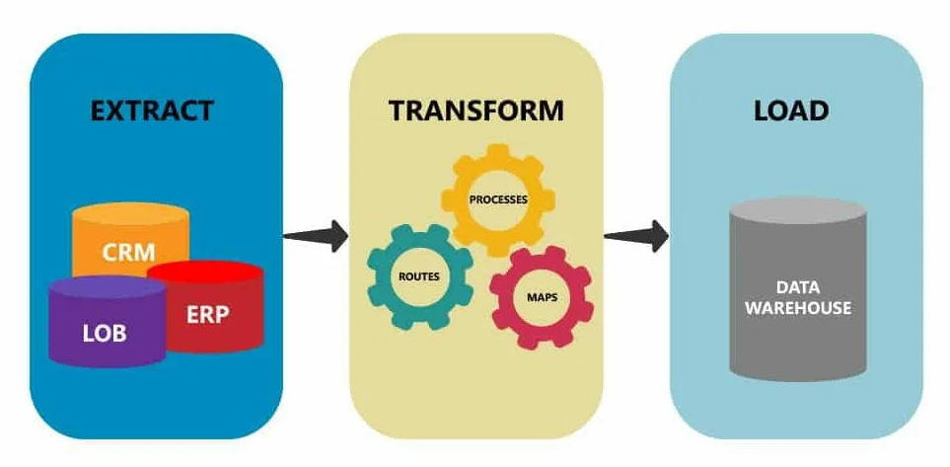
Описание проекта
Проект “ETL-Процесс формирования витрины данных для анализа изменений курса валют” направлен на создание автоматизированной системы сбора, обработки и предоставления данных для анализа колебаний курса валют.
Основной целью проекта является формирование и поддержание актуальной витрины данных, содержащей информацию о динамике изменения курсов валют, а также предоставление инструментов для анализа этих изменений.

Slide 4
Цели проекта
Разработка ETL
Автоматизация
Разработать алгоритм получения, обработки и выгрузки данных
Автоматизировать получение и обработку данных
Формирование витрин
Простота обслуживания
Получение витрин с обработанными данными для дальнейшего анализа рынка валют и акций
В одном конфигурационном файле указывается самый важный параметр – наблюдаемый рынок акций и валют

Slide 5
План реализации
Получаем
Получение данных с API
Обрабатываем
Вычисляем нужные параметры для mart-слоя
Показываем
Формируем витрины с полученными значениями
Обновление raw и core слоев

Slide 6
Используемые технологии
Python
Pandas
Простота написания кода и наличие большого количества дополнительных модулей, расширяющих возможности данного ЯП
Высокопроизводительный инструмент для обработки больших данных
PostgreSQL
Airflow
Opensource база данных с большим комьюнити и универсальностью
Мощный движок для автоматизации ETL-процессов

Slide 7
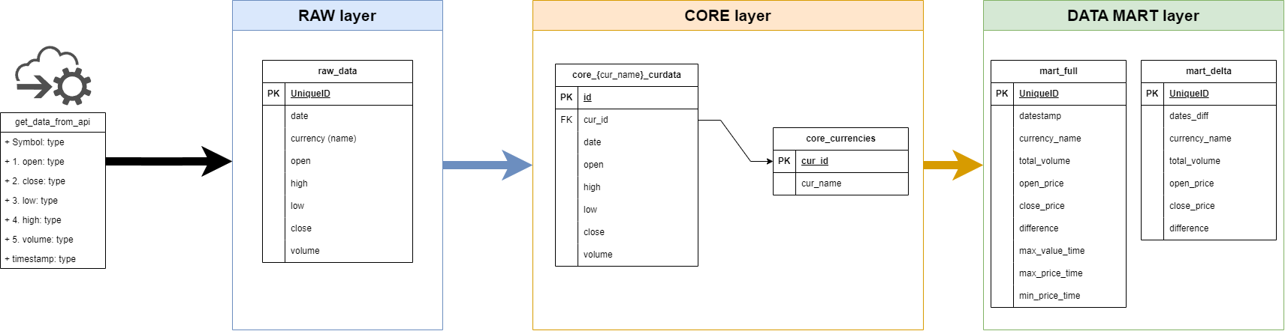
Схемы проекта. Структура DWH.

Slide 8
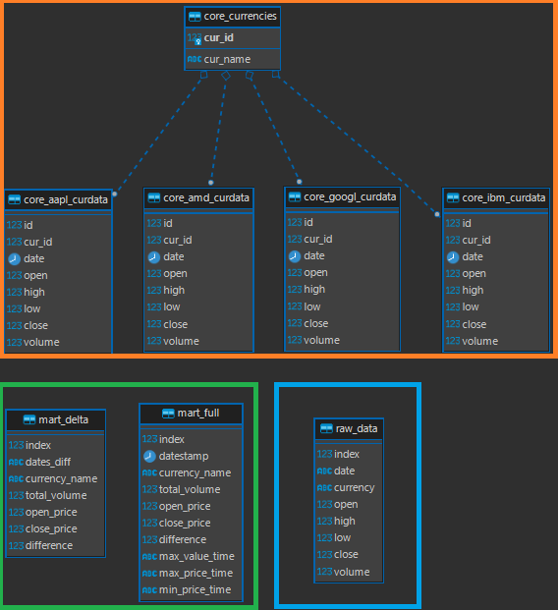
Схемы проекта. Таблицы в БД.

Slide 9
Результаты проекта
Формирование витрин
Витрины формируются ежедневно с помощью оркестратора AirFlow
Полезные навыки
Не стоит и забывать о навыках, полученных в ходе выполнения итогового задания. Использовать множество инструментов в одном проекте – это нужно хорошо постараться :)

Slide 10
Выводы
В рамках проекта был успешно разработан и внедрен ETL-процесс для формирования витрины данных, содержащий информацию о динамике изменений курсов валют.
Были созданы алгоритмы для расчета валютных курсов и построения витрин данных на основании выданного ТЗ.
В ходе реализации проекта были улучшены знания и навыки в области Apache Airflow, что позволило эффективно управлять задачами процессов обработки данных, а также обеспечивать гибкость и масштабируемость системы.

